Slide 1
ОСЕННИЕ ПРОГУЛКИ ПО ЦАРСКОМУ СЕЛУ: ДВОРЕЦ, ЛИЦЕЙ, А. С. ПУШКИН
Бао Лань и Е. Цзявэнь,
китайские магистранты
ВШЖиМК СПбГУ, члены Арт-клуба

Slide 2
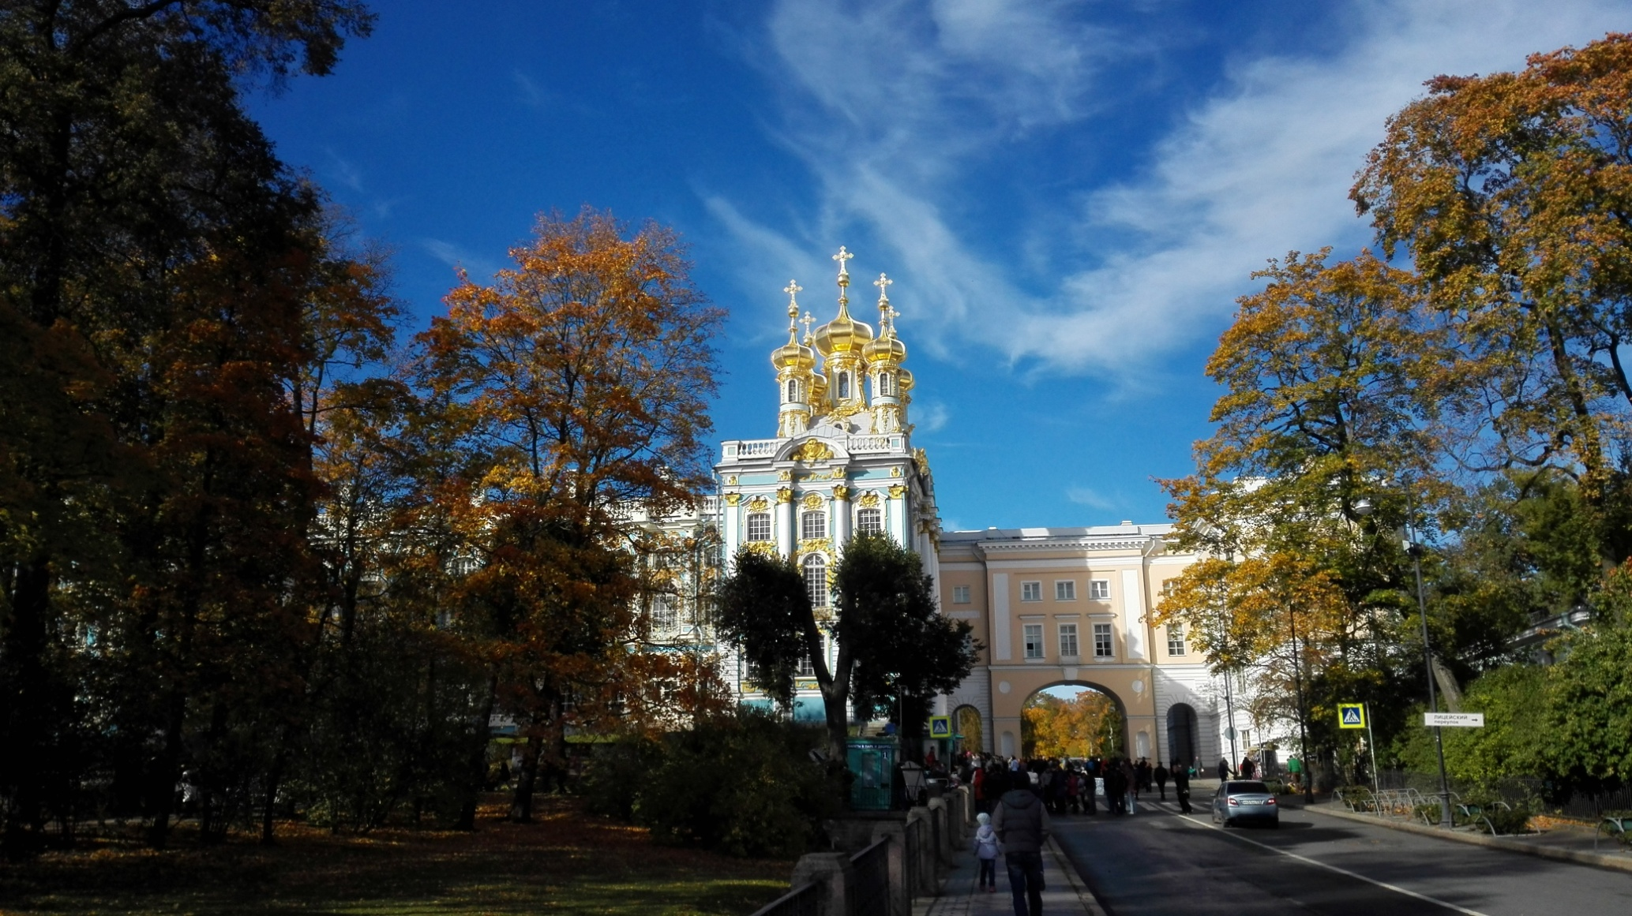
Очень хорошая погода
Photo by Бао Лань

Slide 3
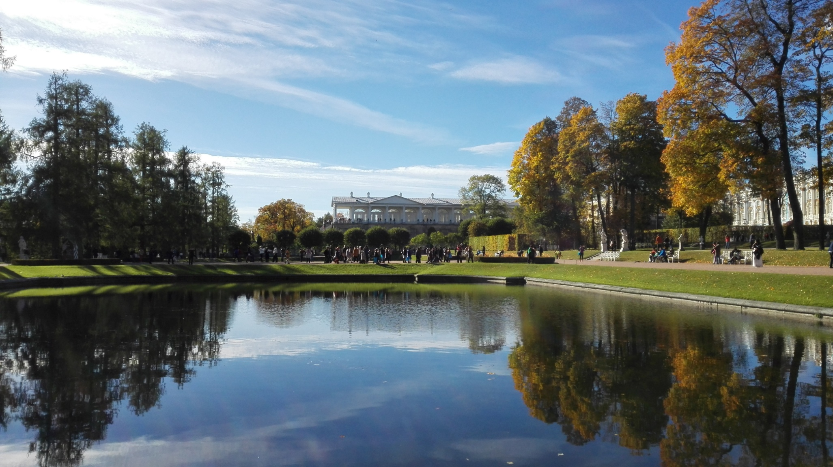
Пруд
Photo by Бао Лань

Slide 4
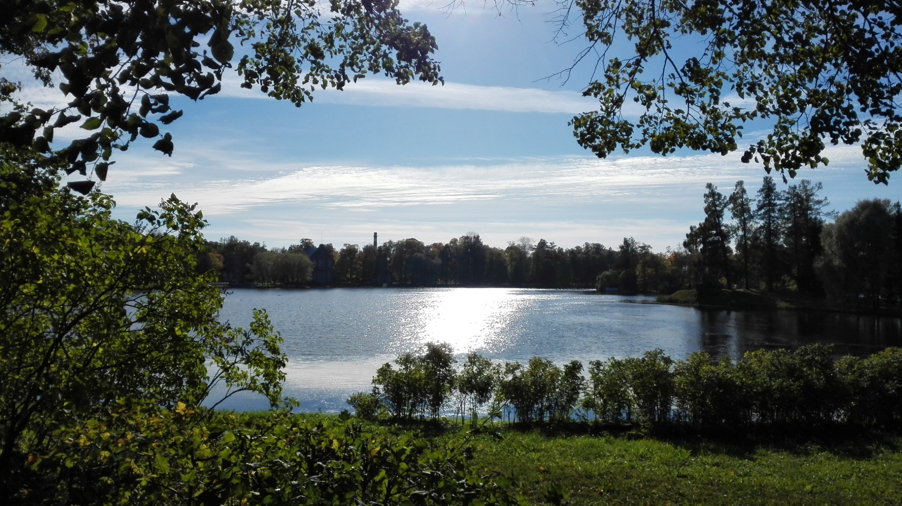
Озерко
Photo by Бао Лань

Slide 5
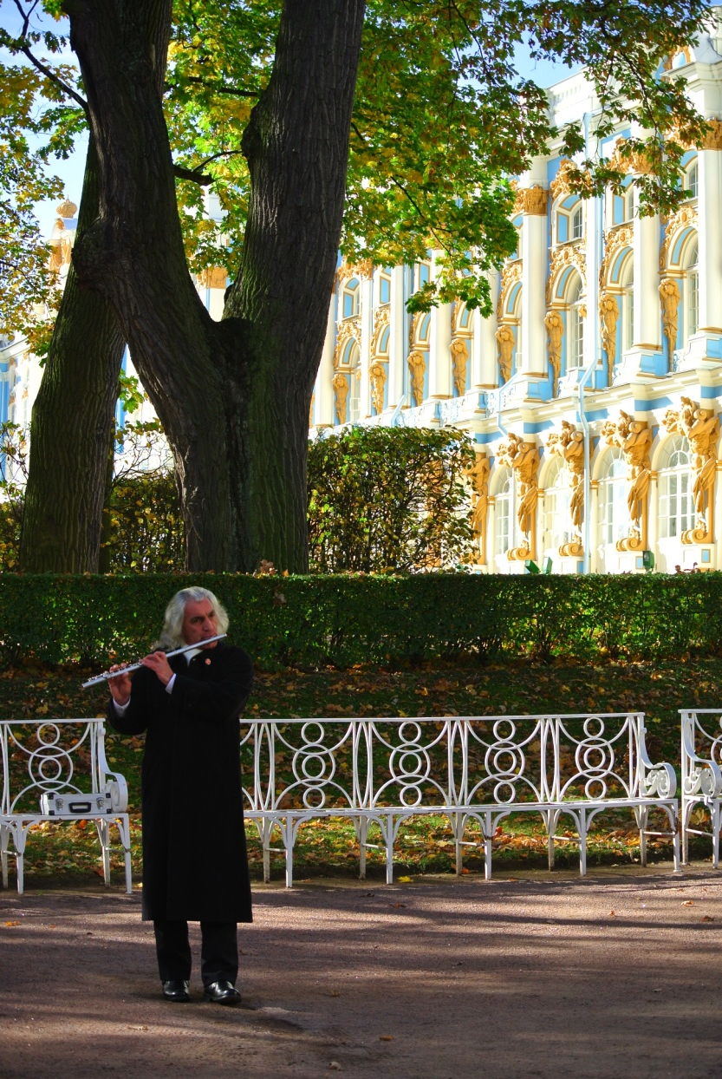
Флейтист
Photo by Бао Лань

Slide 6
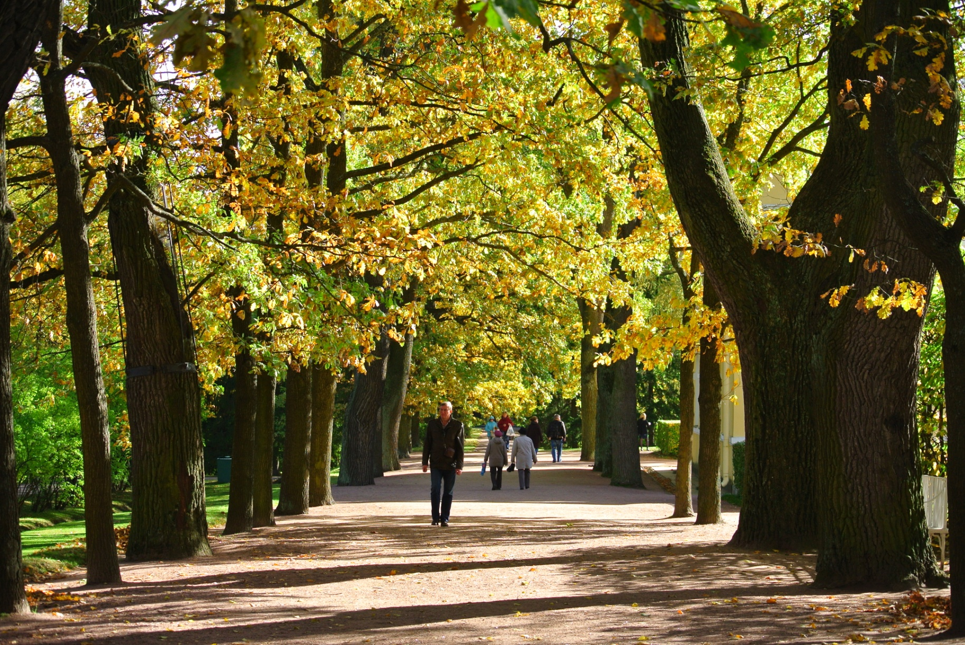
Аллея
Photo by Бао Лань

Slide 7
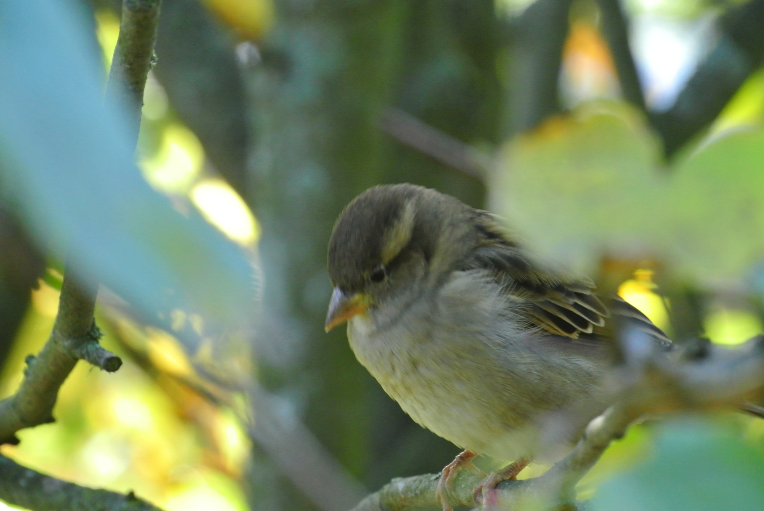
Воробей
Photo by Бао Лань

Slide 8
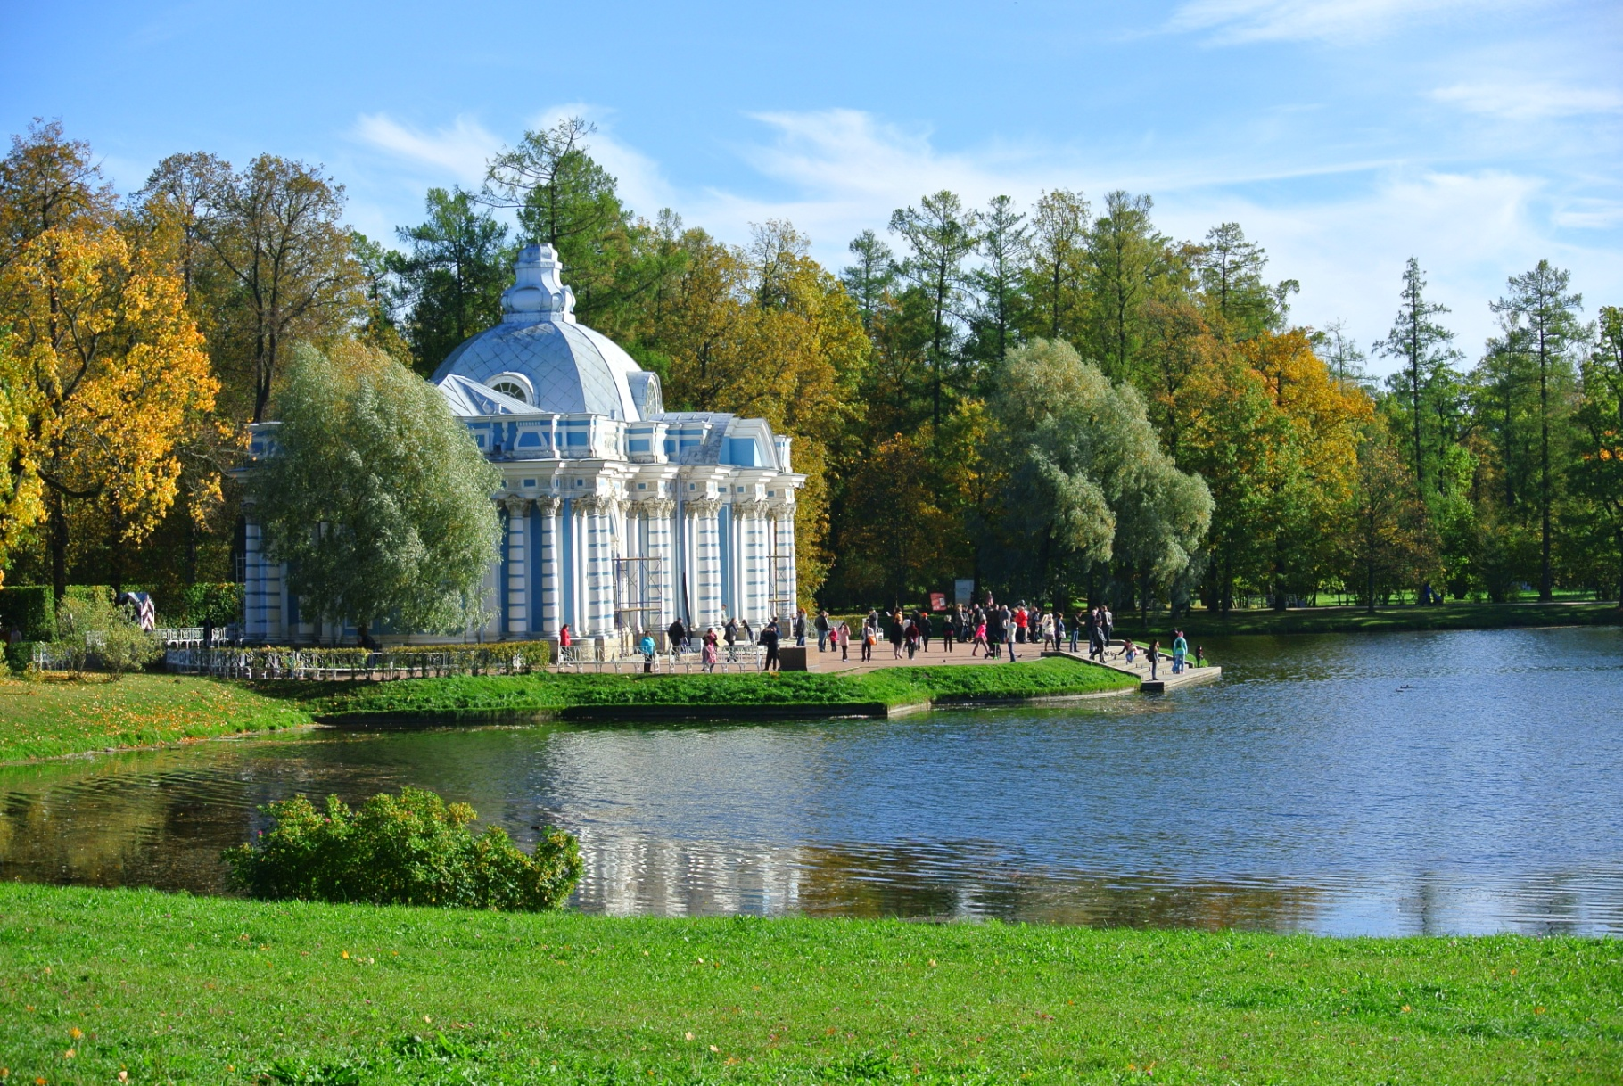
Павильон «Грот»
Photo by Бао Лань

Slide 9
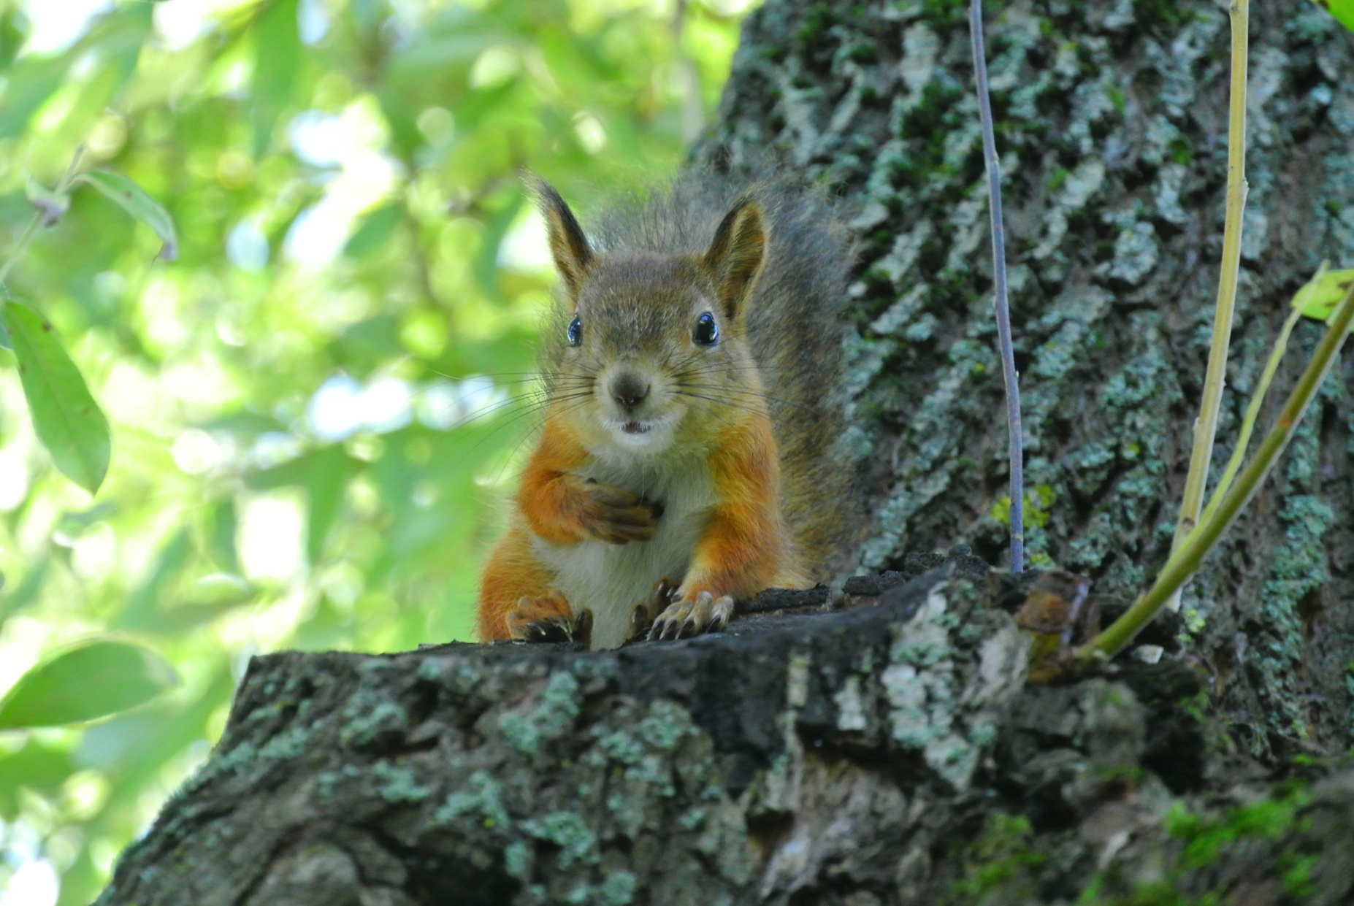
Симпатичная белка
Photo by Бао Лань

Slide 10
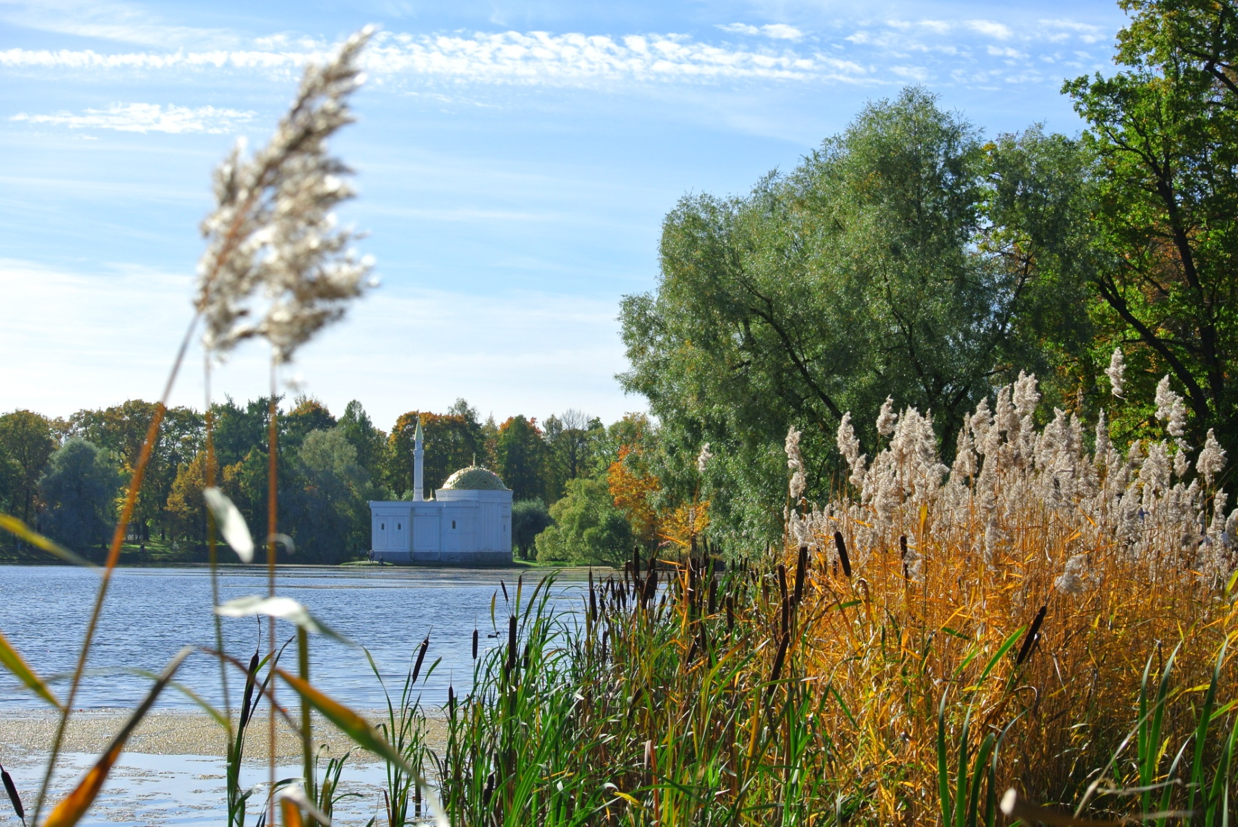
Павильон «Турецкая баня»

Slide 11
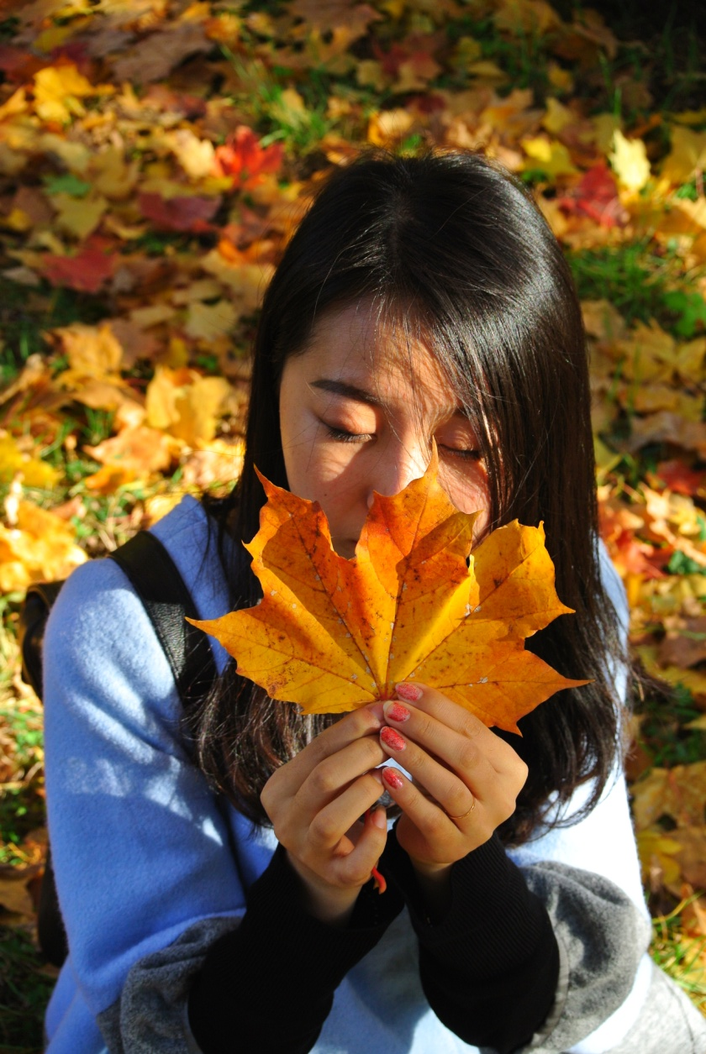
Цзявэнь
Photo by Бао Лань

Slide 12
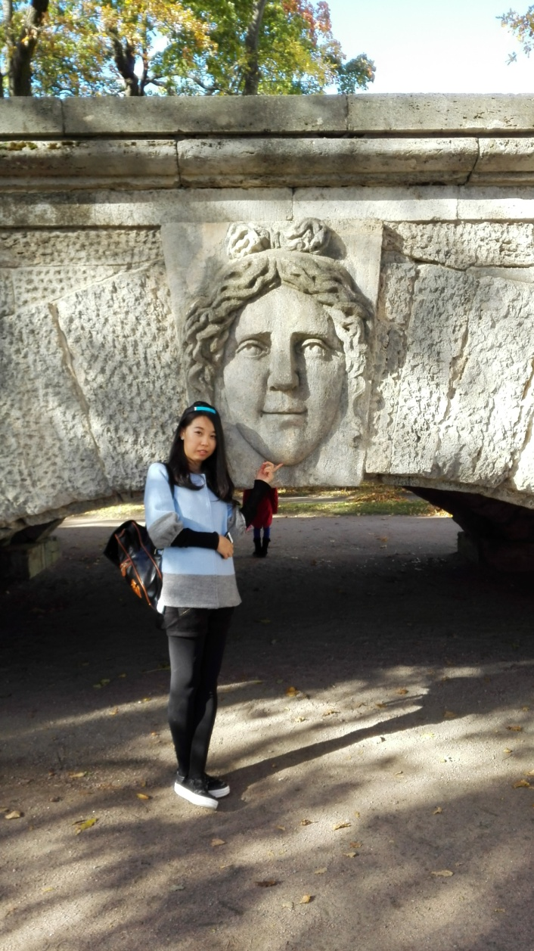
Структура Лица
Photo by Бао Лань

Slide 13
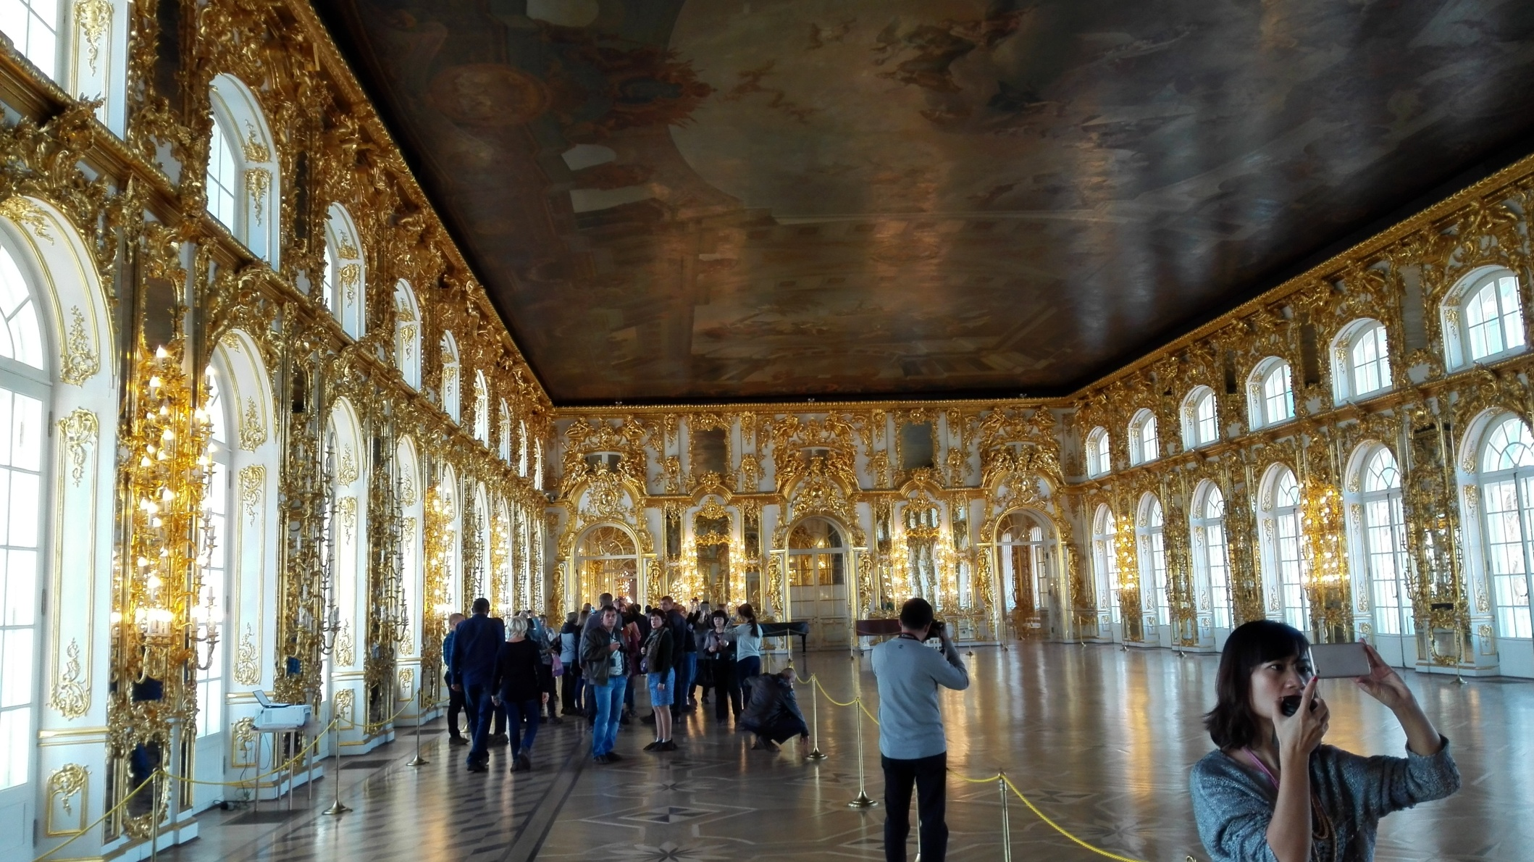
Екатерининский дворец
Photo by Бао Лань

Slide 14
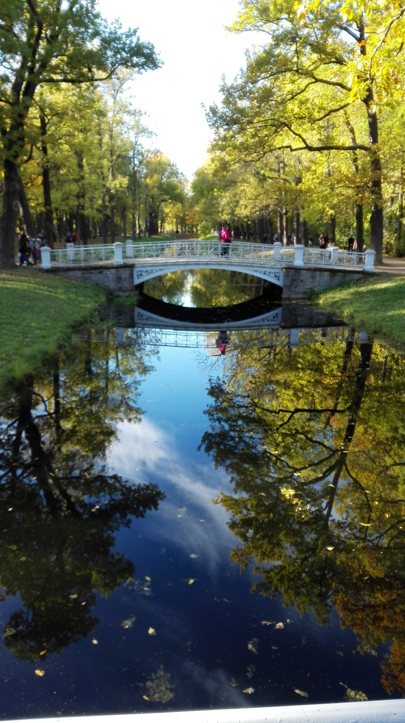
Мост, река и небо
Photo by Бао Лань

Slide 15
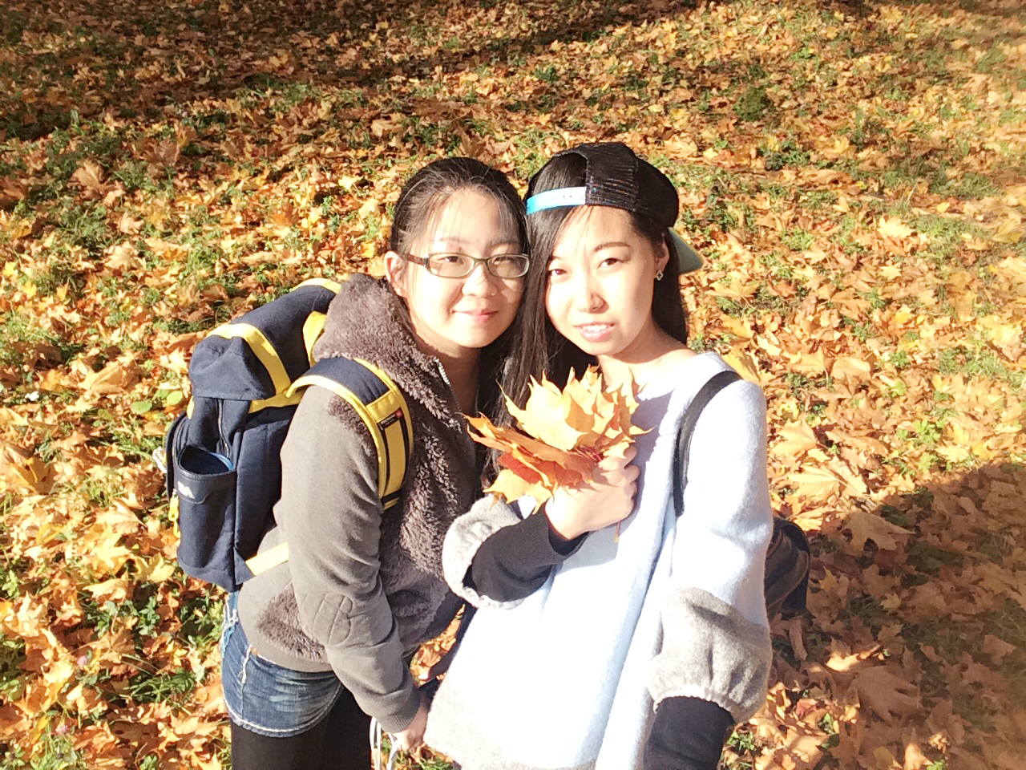
Золотая дружба
Photo by Е Цзявэнь

Slide 16
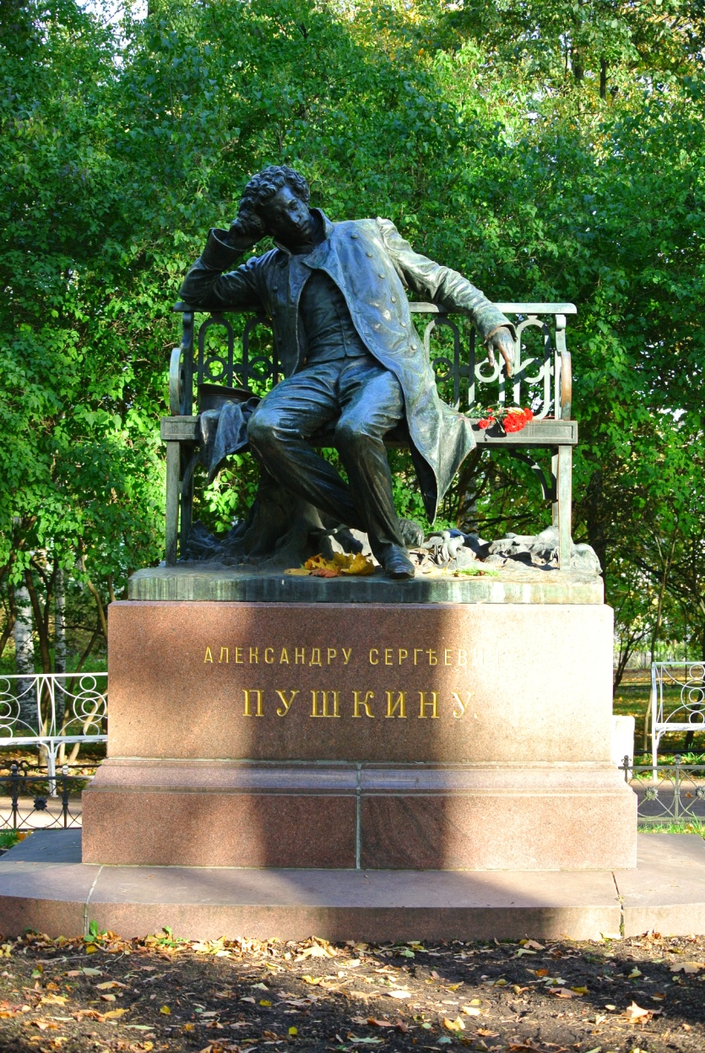
Лицей. Памятник А. С. Пушкину
Photo by Бао Лань

Slide 17
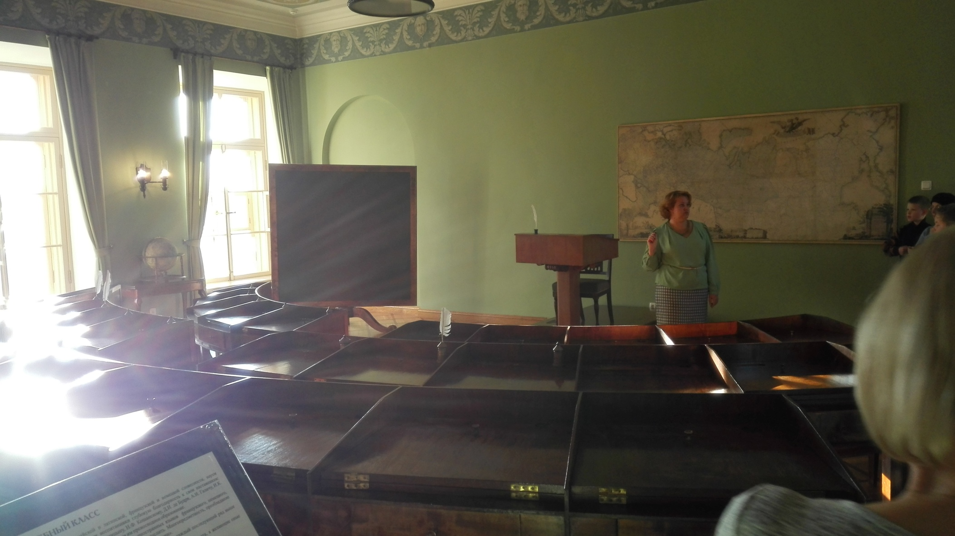
Царскосельский Лицей – Класс
Photo by Бао Лань

Slide 18
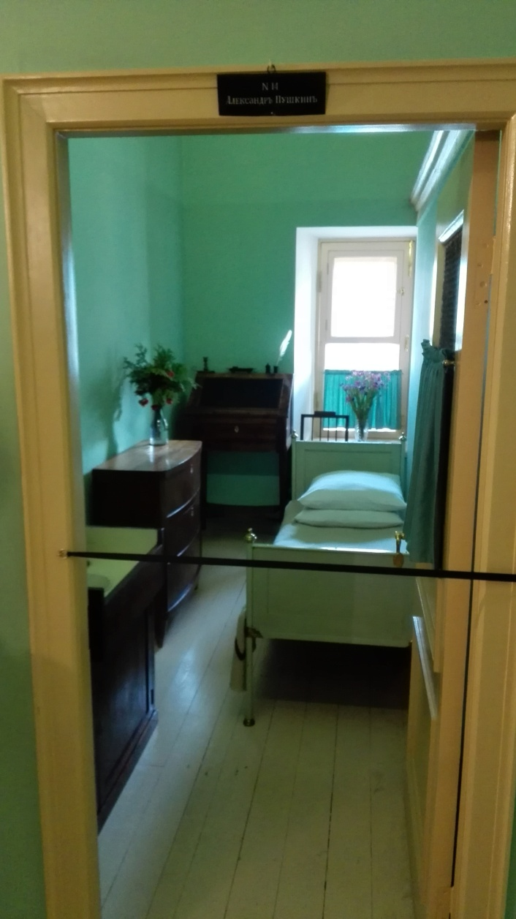
Общежитие Пушкина -- № 14
Photo by Бао Лань

